Slide 1





«БЮДЖЕТ ДЛЯ ГРАЖДАН»
на основании проекта решения Совета депутатов Дмитровского городского округа Московской области
«Об утверждении бюджета
Дмитровского городского округа Московской области
на 2021 год и на плановый период 2022 и 2023 годов»
Подготовлен Финансовым управлением администрации
Дмитровского городского округа Московской области

Slide 2
Содержание
Обращение к жителям Дмитровского городского округа……………………………………….….…...3
Основа для формирования бюджета………………………….………………………………….………….4
Основные понятия…………………………………………………………………………..……….……………5
Показатели 2019 года………………………………………………………………………………….……..…..11
Основные показатели социально-экономического развития ……………………………….…….....12
Основные задачи и приоритеты бюджетной политики Дмитровского городского округа
на 2021 и на плановый период 2022-2023 г.г. …………………………..…………………………….…….13
Основные характеристики бюджета Дмитровского городского округа 2019-2023 годов ............15
Доходы бюджета Дмитровского городского округа 2019-2023 годов……………………………......16
Расходы бюджета Дмитровского городского округа в разрезе расходов по муниципальным программам 2019-2023 годов………………….…………………………………………………..……………17
Расходы бюджета Дмитровского городского округа в разрезе разделов классификации расходов бюджета 2019 - 2023 год …………….…………………………..….……………………………………….......18
Расходы бюджета Дмитровского городского округа
в разрезе расходов по функциональной принадлежности
решения вопросов местного значения 2019-2023 годов………………………………………......…….19
Меры социальной поддержки населения……………………………………………………….……......... 20
Информация о ставках и льготах по местным налогам, установленных в
муниципальном образовании…………………………………………………………………….....................23
Информация о ставках и льготах по местным налогам…………………………………………............24
Муниципальные учреждения Дмитровского городского округа …………………………..….............25
Социально-значимые проекты, реализуемые на территории Дмитровского городского
округа в 2021-2023 годах……………………………………………………………………...............................26
Контактные данные…………………………………………………………………………….……..……...……29

Slide 3
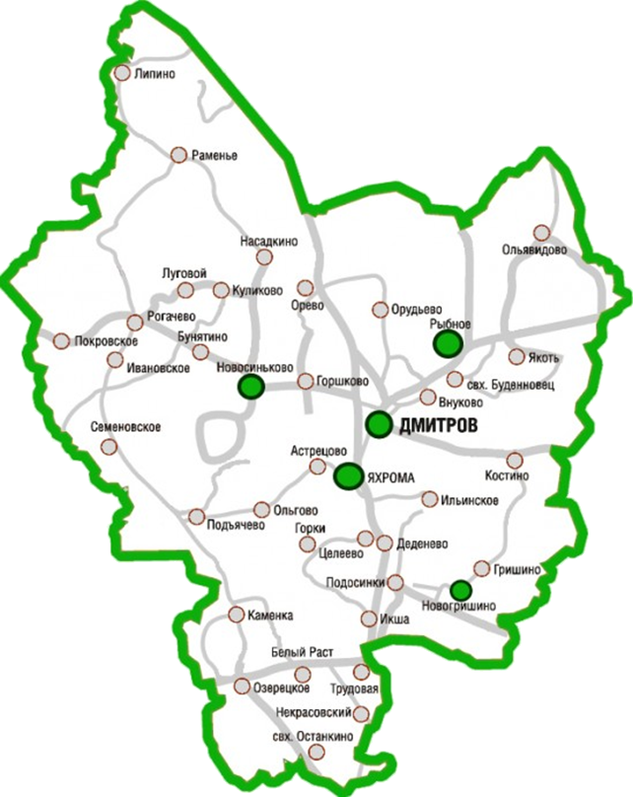
Уважаемые жители!
Предлагаем Вашему вниманию «Бюджет для граждан», подготовленный на основе проекта решения Совета депутатов Дмитровского городского округа Московской области «Об утверждении бюджета Дмитровского городского округа Московской области на 2021 год и на плановый период 2022 и 2023 годов».
Публичные слушания для обсуждения проекта решения Совета депутатов Дмитровского городского округа Московской области «Об утверждении бюджета Дмитровского городского округа Московской области на 2021 год и на плановый период 2022 и 2023 годов» состоятся 8 декабря 2020 года в 15 часов 00 мин. в заочном (дистанционной) форме.
Предоставленная информация в доступной форме рассказывает широкому кругу лиц о бюджетной системе Дмитровского городского округа и его основных показателях.

Slide 4

Основа для формирования бюджета
Формирование бюджета осуществлялось в соответствии с Бюджетным кодексом Российской Федерации, на основе прогноза социально-экономического развития Дмитровского городского округа Московской области на 2021-2023 годов, с учетом положений Указа Президента Российской Федерации от 07.05.2018 № 204 «О национальных целях и стратегических задачах развития Российской Федерации на период до 2024 года», государственной программой Российской Федерации «Развитие федеративных отношений и создание условий для эффективного и ответственного управления региональными муниципальными финансами», Основными направлениями бюджетной, налоговой и таможенно-тарифной политики на 2021 год и на плановый период 2022 и 2023 годов, утвержденной Минфином России, а также основных направлений деятельности Правительства Московской области на 2021-2023 годов, целевых показателей государственных программ Московской области, муниципальных программ Дмитровского городского округа Московской области и иных документов стратегического планирования, с учетом приоритетности поставленных задач в сопоставлении с реальными возможностями бюджета Дмитровского городского округа.
Проект бюджета сформирован на основе первого (консервативного) варианта прогноза, который отражает сложившуюся тенденцию развития экономики на территории Московской области и в частности Дмитровского городского округа Московской области.

Slide 5
Основные понятия
Бюджет - форма образования и расходования денежных средств, предназначенных для финансового обеспечения задач и функций государства и местного самоуправления
Программный бюджет - бюджет, сформированный в соответствии с утвержденными государственными и муниципальными программами
Текущий финансовый год - год, в котором осуществляется исполнение бюджета, составление и рассмотрение проекта бюджета на очередной финансовый год (очередной финансовый год и плановый период). Финансовый год соответствует календарному году и длится с 1 января по 31 декабря
Очередной финансовый год - год, следующий за текущим финансовым годом
Плановый период - два финансовых года, следующие за очередным финансовым годом
Бюджетная система - основанная на экономических отношениях и государственном устройстве РФ, регулируемая законодательством РФ совокупность федерального бюджета, бюджетов субъектов РФ, местных бюджетов и бюджетов государственных внебюджетных фондов
Бюджетный процесс – регламентируемая законодательством РФ деятельность органов государственной власти, органов местного самоуправления и иных участников бюджетного процесса по составлению и рассмотрению проектов бюджетов, утверждению и исполнению бюджетов, контролю за их исполнением, осуществлению бюджетного учета, составлению, внешней проверке, рассмотрению и утверждению бюджетной отчетности
Доходы бюджета - поступающие в бюджет денежные средства
Расходы бюджета - выплачиваемые из бюджета денежные средства
Межбюджетные трансферты - средства, предоставляемые одним бюджетом бюджетной системы РФ другому бюджету бюджетной системы РФ

Slide 6
Единый счет бюджета - счет, открытый Федеральному казначейству в учреждении Центрального банка Российской Федерации отдельно по каждому бюджету бюджетной системы РФ для учета средств бюджета и осуществления операций по кассовым поступлениям в бюджет и кассовым выплатам из бюджета
Дефицит бюджета - превышение расходов бюджета над его доходами
Профицит бюджета - превышение доходов бюджета над его расходами
Сводная бюджетная роспись - документ, который составляется и ведется финансовым органом в целях организации исполнения бюджета по расходам бюджета и источникам финансирования дефицита бюджета
Бюджетная роспись - документ, который составляется и ведется главным распорядителем бюджетных средств (главным администратором источников финансирования дефицита бюджета) в целях исполнения бюджета по расходам (источникам финансирования дефицита бюджета)
Бюджетные ассигнования - предельные объемы денежных средств, предусмотренных в соответствующем финансовом году для исполнения бюджетных обязательств
Бюджетные обязательства - расходные обязательства, подлежащие исполнению в соответствующем финансовом году
Главный распорядитель бюджетных средств - орган местного самоуправления, орган местной администрации, а также наиболее значимое учреждение образования, культуры, указанное в ведомственной структуре расходов бюджета, имеющие право распределять бюджетные ассигнования и лимиты бюджетных обязательств между подведомственными распорядителями и (или) получателями бюджетных средств
Получатель бюджетных средств - орган местного самоуправления, орган местной администрации, находящееся в ведении главного распорядителя (распорядителя) бюджетных средств казенное учреждение, имеющие право на принятие и (или) исполнение бюджетных обязательств от имени публично-правового образования за счет средств соответствующего бюджета

Slide 7



Федеральный уровень
Федеральный бюджет
Бюджеты государственных
внебюджетных фондов
Региональный уровень
Бюджеты субъектов
Российской Федерации
Бюджеты территориальных
государственных внебюджетных фондов
Местные бюджеты

Slide 8
























поступающие в бюджет денежные средства
выплачиваемые из бюджета денежные средства
Налоговые доходы -
доходы от предусмотренных законодательством РФ о налогах и сборах федеральных налогов и сборов, в том числе от налогов, предусмотренных специальными налоговыми режимами, региональных налогов, местных налогов и сборов, а также пеней и штрафов по ним
Образование
Социальная сфера
Неналоговые доходы -
доходы от использования имущества, находящегося в муниципальной собственности, доходы от продажи имущества, доходы от платных услуг, оказываемых казенными учреждениями, средства, полученные в результате применения мер гражданско-правовой, административной и уголовной ответственности, в том числе штрафы
Бюджет
Дороги и ЖКХ
Культура
Спорт и молодежная
политика
Безвозмездные - дотации, субсидии, субвенции и иные межбюджетные трансферты

Slide 9

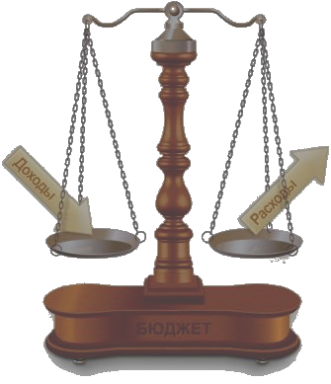
Составление проекта местного бюджета на 2021год и на плановый период 2022 и 2023 годов
июнь –октябрь 2020 года
Глава муниципального образования
Представительные органы местного самоуправления
Исполнительно-распорядительные органы муниципальных образований
Центральный банк Российской Федерации
Органы муниципального финансового контроля
Главные распорядители (распорядители) бюджетных средств
Главные администраторы (администраторы) доходов бюджета
Главные администраторы (администраторы) источников финансирования дефицита бюджета
Получатели бюджетных средств
Рассмотрение проекта бюджета, проведение публичных слушаний, утверждение бюджета на 2021 год и на плановый период 2022 и 2023 годов
ноябрь-декабрь 2020 года
Исполнение бюджета в 2021 году
Январь –декабрь 2021г.
Контроль и составление отчета об исполнении местного бюджета, его утверждение:
- Формирование отчета об исполнении бюджета за 2020 год и предоставление его в Министерство экономики и финансов Московской области
январь – февраль 2021 года
Проведение публичных слушаний по исполнению бюджета, рассмотрение и утверждение годового отчета об исполнении бюджета за 2020 год
май 2021 года
Осуществление муниципального финансового контроля.
в течение 2021 года

Slide 10
















Уплата налогов
Получение государственных и муниципальных услуг
Предоставление открытой информации о бюджете
Ежегодно проводятся публичные слушания по обсуждению проекта бюджета на следующий финансовый год и на плановый период, по исполнению бюджета за отчетный период. Бюджет принимается с учетом предложений жителей городского округа, данных в ходе публичных слушаний.

Slide 11
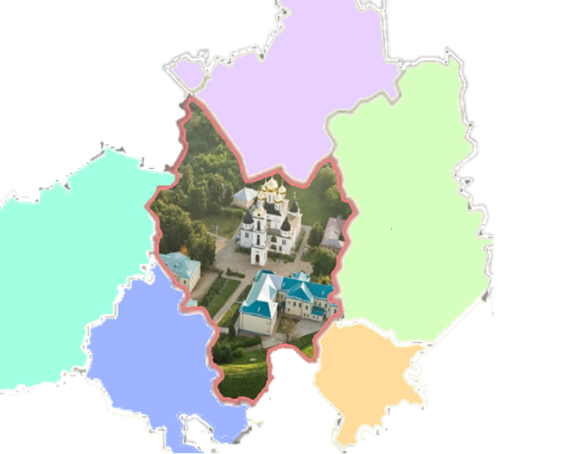
Показатели бюджета Дмитровского городского округа Московской области 2019 года в сравнении с показателями 2019 года бюджетов муниципальных образований, имеющих общие границы с Дмитровским городским округом Московской области
5
4
1
3
2
Наименование консолидированного бюджета муниципального района |  | Налоговые и неналоговые доходы |  | Безвоз-мездные поступления, млн.руб | Всего доходов, млн.руб. | Расходы |  | Уровень сбалансированности бюджета (-)дефицит (+)профицит, в млн.руб. | Уровень муниципального долга к налоговым и неналоговым доходам, в %
 |  | всего, млн.руб. | в расчете на душу населения, руб. |  |  | всего, млн.руб. | в расчете на душу населения, руб.
Дмитровский | показатель | 4 214,6 | 25 299 | 3 623,8 | 7 838,4 | 8 087,5 | 48 544 | -249,1 | 12,7%
 | место в МО |  | 16
Сергиево - Посадский (1) | показатель | 4 805,7 | 22 440 | 4 873,3 | 9 925,6 | 10 547,1 | 49 125 | -621,5 | 52,3%
 | место в МО |  | 7
Пушкинский (2) | показатель | 3 629,6 | 20 412 | 4 860,2 | 8 475,6 | 8 662,1 | 48 718 | -186,5 | 37,7%
 | место в МО |  | 10
Солнечногорский (3) | показатель | 4 145,9 | 28 324 | 5 260,2 | 9 393,6 | 8 941,9 | 61 079 | +451,7 | 50,5%
 | место в МО |  | 6
Клинский (4) | показатель | 3 009,9 | 23 572 | 2 852,5 | 5 847,6 | 6 208,4 | 48 617 | -360,9 | 18,9%
 | место в МО |  | 20
Талдомский (5) | показатель | 1 142,1 | 24 521 | 1 551,8 | 2 690,1 | 2 724,0 | 58 485 | -34,0 | 5,0%
 | место в МО |  | 17

Slide 12

Основные показатели социально-экономического развития
С учетом параметров прогноза социально-экономического развития на 2018-2020 годов определены основные параметры бюджета Дмитровского городского округа на трехлетний период 2021-2023 годов
Показатели | Единицы измерения | 2018 отчет | 2019 отчет | 2020 оценка | 2021 прогноз | 2022 прогноз | 2023 прогноз
Численность постоянного населения (на конец года) | человек | 166 591 | 165 551 | 164 752 | 163 839 | 163 047 | 162 352
Численность официально зарегистрированных безработных | человек | 332 | 349 | 2 542 | 2 429 | 2 455 | 1 992
Среднемесячная номинальная начисленная заработная плата работников (по полному кругу организаций) | рубль | 37 303,3 | 44 684,2 | 45 758,0 | 46 961,7 | 48 580,7 | 50 363,3
Фонд начисленной заработной платы всех работников | млн. рублей | 29 500,8 | 28 478,7 | 29 311,3 | 30 131,4 | 31 237,8 | 32 480,1
Среднесписочная численность работников (без внешних совместителей) по полному кругу организаций | человек | 65 903 | 53 111 | 53 381 | 53 468 | 53 584 | 53 743
Оборот розничной торговли (в ценах соотв. лет) | млн. рублей | 39 518,8 | 44 695,8 | 48 570,3 | 52 331,6 | 56 058,1 | 59 583,0
Инвестиции в основной капитал за счет всех источников финансирования (в ценах соответствующих лет) | млн. рублей | 23 837,6 | 25 478,68 | 20 950,60 | 21 055,35 | 22 002,84 | 23 543,05
Объем отгруженных товаров собственного производства, выполненных работ и услуг собственными силами по промышленным видам деятельности | млн. рублей в ценах соответствующих лет | 63 951,7 | 65 537,7 | 65 843,1 | 67 346,9 | 69 673,8 | 72 476,0
Количество малых предприятий (включая микропредприятия), на конец года | единица | 2 943 | 2 910 | 2 911 | 2 953 | 3 005 | 3 061
Ввод в эксплуатацию жилых домов, построенных за счет всех источников финансирования | тыс. кв. м общей площади | 213,52 | 178,30 | 294,00 | 190,20 | 191,20 | 226,30
Уровень обеспеченности населения жильем (на конец года) | кв. м на чел. | 35,14 | 36,50 | 38,41 | 39,78 | 41,12 | 42,66

Slide 13
Основные задачи и приоритеты бюджетной политики Дмитровского городского округа Московской области
на 2021 и на плановый период 2022-2023 годов
Основной целью бюджетной и налоговой политики на 2021 год и на плановый период 2022 и 2023 годов остается обеспечение сбалансированности и устойчивости бюджета городского округа с учетом текущей экономической ситуации. Для достижения указанной цели необходимо сосредоточить усилия на решении следующих задач:
- консервативное бюджетное планирование исходя из возможностей доходного потенциала;
сохранение и развитие доходных источников бюджета городского округа;
оптимизация расходных обязательств городского округа.
Реализация целей и задач бюджетной и налоговой политики должна основываться на усовершенствованной системе социально-экономического и бюджетного планирования городского округа, обеспечивающей в том числе и повышение качества прогноза социально-экономического развития городского округа.
Долговая политика в городском округе в 2021-2023 годах, как и ранее, будет исходить из принципа сбалансированности бюджета городского округа, с учетом ограничений установленных Бюджетным кодексом РФ.
Бюджетная политика на 2021 - 2023 годы требует оптимально переориентировать имеющиеся ограниченные бюджетные ресурсы путем их перераспределения на первоочередные расходы с целью сохранения социальной и финансовой стабильности в округе, создания условий для их устойчивого социально-экономического развития.

Slide 14
Приоритеты налоговой политики городского округа направлены на организацию работы по увеличению поступлений налоговых и неналоговых доходов в бюджет городского округа. Для реализации данного направления необходимо:
- обеспечить мобилизацию налоговых доходов на основе анализа ставок по земельному налогу в отношении земельных участков, предоставленных юридическим и физическим лицам на праве собственности;
- стимулировать развитие малого бизнеса;
- улучшать инвестиционный климат и поддержку инновационного предпринимательства в городском округе, обеспечить налоговое стимулирование инвестиционной деятельности;
- осуществлять межведомственное взаимодействие для повышения эффективности администрирования налоговых и неналоговых платежей и погашения задолженности по этим платежам;
- обеспечить повышение эффективности использования муниципальной собственности;
- выявлять причины неплатежей крупнейших недоимщиков, вырабатывать рекомендации по принятию мер к снижению образовавшейся задолженности;
- проводить работу по снижению задолженности, в том числе признанной невозможной к взысканию, по налогам и сборам;
- осуществлять мониторинг законодательства Российской Федерации о налогах и сборах с целью приведения в соответствие с ним муниципальных правовых актов.
Одним из необходимых условий обеспечения эффективности муниципальных финансов является дальнейшее использование ГИС «Региональный электронный бюджет» - информационной системы управления общественными финансами в целях интеграции данных в государственную информационную систему «Электронный бюджет» по мере внедрения Минфином России и Федеральным казначейством её подсистем.

Slide 15
Основные характеристики бюджета Дмитровского городского округа Московской области 2019 -2023 годов, млн. руб.
Наименование показателей | 2019 год факт | 2020 год (первоначально утвержденный) | 2020 год (с учетом 8-ого уточнения) | Прогноз 2021 | Прогноз 2022 | Прогноз 2023
Налоговые и неналоговые доходы | 4 214,61 | 4 170,9 | 3 905,15 | 4 170,9 | 4 200,5 | 4 107,0
Безвозмездные поступления | 3 623,75 | 4 072,8 | 3 536,85 | 4 072,8 | 5 172,8 | 3 903,3
Доходы - всего | 7 838,37 | 8 243,7 | 7 442,00 | 7 443,2 | 7 786,7 | 7 759,7
Расходы - всего | 8 087,46 | 8 547,9 | 7 993,18 | 7 715,1 | 8 062,7 | 8 075,8
Дефицит(-) профицит(+) | -249,10 | -304,1 | -551,19 | -271,9 | -276,0 | - 316,1
из них за счет снижения остатка на счете по состоянию на 01.01.2020 | 513,9 |  | 276,74
Объем муниципального долга на начало года | 467,3 | 400,0 | 400,0 | 600,0 | 871,8 | 1 147,6

Slide 16
Доходы бюджета Дмитровского городского округа 2019 -2023 годов
в млн.руб.
Наименование доходного источника | 2019 год (факт) | 2020 год (план) | 2021 год (прогноз) | 2022 год (прогноз) | 2023 год (прогноз)
Доходы - всего | 7 838,40 | 7 441,99 | 7 443,27 | 7 786,71 | 7 759,70
Налоговые и неналоговые доходы | 4 214,61 | 3 905,15 | 3 958,15 | 3 914,90 | 4 028,21
Налог на доходы физических лиц | 1 710,31 | 1 740,53 | 1 761,55 | 1 622,68 | 1 502,32
Акцизы | 97,30 | 96,58 | 85,10 | 81,83 | 81,18
Налог, взимаемый в связи с применением упрощенной системы налогообложения | 319,03 | 295,15 | 430,32 | 458,46 | 528,35
Единый налог на вмененный доход для отдельных видов деятельности | 89,40 | 73,62 | 20,98 | 0,00 | 0,00
Единый сельскохозяйственный налог | 8,02 | 0,0 | 0,00 | 8,02 | 8,02
Налог, взимаемый в связи с применением патентной системы налогообложения | 36,46 | 38,24 | 56,50 | 62,21 | 64,08
Налог на имущество физических лиц | 186,74 | 181,82 | 235,38 | 264,62 | 273,62
Земельный налог | 1 114,96 | 1 021,09 | 908,32 | 974,71 | 1 073,04
Государственная пошлина | 25,36 | 22,05 | 26,99 | 26,99 | 26,99
Доходы, получаемые в виде арендной либо иной платы за передачу в возмездное пользование государственного и муниципального имущества (за исключением имущества бюджетных и автономных учреждений, а также имущества государственных и муниципальных унитарных предприятий, в том числе казенных) | 415,04 | 314,04 | 322,06 | 304,17 | 324,17
Плата по соглашениям об установлении сервитута в отношении земельных участков, находящихся в государственной или муниципальной собственности | 0,17 | 0,29 | 0,05 | 0,03 | 0,03
Прочие доходы от использования имущества и прав, находящихся в государственной и муниципальной собственности (за исключением имущества бюджетных и автономных учреждений, а также имущества государственных и муниципальных унитарных предприятий, в том числе казенных) | 71,61 | 44,38 | 54,68 | 54,98 | 55,23
Платежи при пользовании природными ресурсами | 9,38 | 4,62 | 1,28 | 1,28 | 1,28
Доходы от оказания платных услуг (работ) и компенсации затрат государства | 14,80 | 15,09 | 12,63 | 12,63 | 12,63
Доходы от продажи материальных и нематериальных активов | 61,50 | 30,81 | 30,00 | 30,00 | 65,00
Штрафы, санкции, возмещение ущерба | 31,52 | 17,96 | 5,50 | 5,46 | 5,47
Прочие неналоговые доходы | 22,55 | 8,83 | 6,82 | 6,82 | 6,82
Безвозмездные поступления | 3 623,76 | 3 536,84 | 3 485,12 | 3 871,81 | 3 731,49
Дотации на выравнивание бюджетной обеспеченности | 2,35 | 1,45 | 4,27 | 3,32 | 1,64
Субсидии | 661,75 | 446,36 | 588,10 | 989,34 | 832,65
Субвенции | 2 881,16 | 2 983,60 | 2 892,75 | 2 879,15 | 2 897,20
Иные межбюджетные трансферты | 103,02 | 90,81 | 0,00 | 0,00 | 0,00
Доходы бюджетов от возврата остатков субсидий, субвенций и иных МБТ | 0,25 | 26,38 | 0,00 | 0,00 | 0,00
Возврат остатков субсидий, субвенций и иных МБТ | -24,77 | -11,76 | 0,00 | 0,00 | 0,00

Slide 17
Расходы бюджета Дмитровского городского округа Московской области в разрезе расходов по муниципальным программам
2019 -2023 годов
в млн.руб.
Наименования муниципальной программы | 2019 | 2020 | 2021 | 2022 | 2023
Всего расходов | 8 087,5 | 8 018,3 | 7 715,1 | 7 957,8 | 7 858,5
Здравоохранение | 27,4 | 8,4 | 7,9 | 7,9 | 7,7
Культура | 591,8 | 563,9 | 527,2 | 522,4 | 522,6
Образование | 3 918,5 | 4 044,0 | 4 047,0 | 4 128,0 | 3 968,6
Социальная защита населения | 148,3 | 147,2 | 144,4 | 153,8 | 150,8
Спорт | 445,9 | 531,2 | 452,2 | 408,5 | 479,5
Развитие сельского хозяйства | 12,4 | 7,0 | 16,1 | 12,1 | 11,6
Экология и окружающая среда | 4,8 | 3,8 | 3,0 | 3,0 | 3,0
Безопасность и обеспечение безопасности жизнедеятельности населения | 144,0 | 124,5 | 113,8 | 102,4 | 102,4
Жилище | 54,0 | 77,4 | 89,2 | 45,8 | 46,6
Развитие инженерной инфраструктуры и энергоэффективности | 106,9 | 71,4 | 49,0 | 86,8 | 37,1
Предпринимательство | 13,7 | 2,7 | 0,0 | 0,0 | 0,0
Управление имуществом и муниципальными финансами | 715,9 | 888,1 | 873,7 | 740,7 | 740,7
Развитие институтов гражданского общества, повышение эффективности местного самоуправления и реализации молодежной политики | 84,4 | 107,1 | 82,2 | 74,9 | 73,8
Развитие и функционирование дорожно-транспортного комплекса | 365,3 | 329,3 | 310,0 | 333,8 | 305,5
Цифровое муниципальное образование | 169,3 | 162,7 | 164,5 | 161,8 | 135,4
Архитектура и градостроительство | 2,7 | 4,3 | 4,3 | 4,3 | 4,3
Формирование современной комфортной городской среды | 750,5 | 709,6 | 566,0 | 814,9 | 830,1
Строительство объектов социальной инфраструктуры | 226,7 | 52,9 | 34,6 | 29,3 | 29,3
Переселение граждан из аварийного жилищного фонда | 102,7 | 87,9 | 215,6 | 315,0 | 396,8
Руководство и управление в сфере установленных функций органов местного самоуправления | 8,4 | 8,4 | 8,5 | 7,5 | 7,5
Непрограммные расходы | 193,9 | 86,4 | 6,0 | 5,0 | 5,0

Slide 18
Расходы бюджета Дмитровского городского округа Московской области в разрезе разделов классификации расходов бюджета
2019 -2023 годов
в млн. руб.
Наименование раздела | Раздел | 2019 факт | 2020 | 2021 | 2022 | 2023
РАСХОДЫ - всего |  | 8 087,5 | 8 018,3 | 7 715,1 | 8 062,7 | 8 075,8
Общегосударственные вопросы | 0100 | 1 017,6 | 1 093,2 | 1069,0 | 911,0 | 909,9
Национальная оборона | 0200 | 0,0 | 0,1 | 0,0 | 0,0 | 0,0
Национальная безопасность и правоохранительная деятельность | 0300 | 83,2 | 96,1 | 63,4 | 55,8 | 55,8
Национальная экономика | 0400 | 502,8 | 392,4 | 350,3 | 394,6 | 340,1
Жилищно-коммунальное хозяйство | 0500 | 990,7 | 935,2 | 939,4 | 1 287,3 | 1 334,6
Охрана окружающей среды | 0600 | 18,2 | 16,3 | 9,0 | 9,0 | 9,0
Образование | 0700 | 4 179,5 | 4 098,7 | 4 052,7 | 4 122,2 | 3 962,9
Культура, кинематография | 0800 | 586,5 | 562,6 | 519,8 | 519,9 | 515,3
Здравоохранение | 0900 | 27,4 | 8,4 | 7,9 | 7,9 | 7,7
Социальная политика | 1000 | 221,1 | 235,8 | 229,9 | 218,9 | 222,5
Физическая культура и спорт | 1100 | 448,0 | 532,5 | 452,5 | 410,2 | 479,5
Обслуживание государственного (муниципального) долга | 1300 | 12,3 | 47,0 | 21,0 | 21,0 | 21,0
Условно утвержденные расходы |  | 0,0 | 0,0 | 0,0 | 104,9 | 217,3

Slide 19
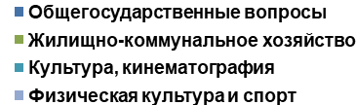
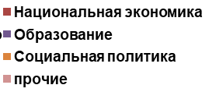
Расходы бюджета Дмитровского городского округа
в разрезе расходов по функциональной принадлежности
решения вопросов местного значения 2019-2023 годов
В 2021 году расходы на социально-культурную сферу (на образование, социальную политику, культуру, физкультуру и спорт) составят 68,1 % от общего объема расходов бюджета или 5 255,0 млн. рублей
2020г.
8 018,3
млн.руб.
2021 г.
7 715,1
млн.руб.
2022 г.
7 957,8
млн.руб.

Slide 20

Наименование муниципальной программы | Целевая группа | Вид социальной поддержки | Размер социальной поддержки | Количество получателей, чел. | Объем расходов, тыс. руб.
Муниципальная программа «Образование» | Обучающиеся в общеобразова-тельных учреждениях | Обеспечение подвоза к общеобразова-тельным учреждениям | Обеспечение подвоза обучающихся к месту обучения в общеобразовательных организациях в Московской области, расположенных в сельских населенных пунктах | 2021г. – 733 чел. 2022г. – 733 чел. 2023г. – 733 чел. | 2021г. – 19 549,2 2022г. – 19 549,2 2023г. – 19 549,2
Муниципальная программа «Образование» | Обучающиеся в общеобразо-вательных учреждениях, в учреждениях дополнительного образования в сфере культуры | Выплата стипендий талантливым учащимся | Выплата именной стипендии талантливым учащимся общеобразовательных учреждений округа, учреждений дополнительного образования в сфере культуры | 2021г. – 16 чел. 2022г. – 16 чел. 2023г. – 16 чел. | 2021г. – 288,0 2022г. – 288,0 2023г. – 288,0
Муниципальная программа «Образование» | Воспитанники дошкольных образовательных учреждений | Компенсация родительской платы | Компенсация родительской платы предусмотрена на 1-го ребенка 20 процентов, на 2-го ребенка 50 процентов, на 3-го ребенка 70 процентов от фиксированного среднего размера родительской платы по Московской области (2162 руб.) | 2021г. – 10351 чел. 2022г. – 10351 чел. 2023г. – 10351 чел. | 2021г. – 66 175,0 2022г. – 66 175,0 2023г. – 66 175,0

Slide 21
Наименование муниципальной программы | Целевая группа | Вид социальной поддержки | Размер социальной поддержки | Количество получателей, чел. | Объем расходов, тыс. руб.
Муниципальная программа «Образование» | Обучающиеся в общеобразова-тельных учреждениях | Социальная поддержка обучающихся в общеобразователь-ных учреждениях | Бесплатно получают комплексный завтрак и обед дети- инвалиды и обучающиеся из многодетных семей, кадеты, спортсмены, всего 11 категорий школьников с 5-11 классы | 2021г. – 5109 чел. 2022г. – 5109 чел. 2023г. – 5109 чел. | 2021г. – 79 283,1 2022г. – 79 283,1 2023г. – 79 283,1
Муниципальная программа «Образование» | Обучающиеся в общеобразо- вательных учреждениях | Социальная поддержка обучающихся в общеобразователь-ных учреждениях | Организация бесплатного горячего питания обучающихся, получающих начальное общее образование | 2021г. – 9848 чел. 2022г. – 9848 чел. 2023г. – 9848 чел | 2021г. – 105 450,3 2022г. – 112 519,6 2023г. – 112 519,0
Муниципальная программа «Жилище» | Семьи, имеющие семь и более детей | Свидетельство о праве на получение жилищной субсидии на приобретение жилого помещения или строительство индивидуального жилого дома на территории Московской области | Расчет социальной выплаты, указанной в свидетельстве производится в зависимости от количества членов многодетной семьи и имеющегося жилого помещения в найме и/или в собственности | 2021г. – 1 семья 2022г. – 1 семья | 2021г. - 12 020,0 2022г. – 12 690,0

Slide 22
Наименование муниципальной программы | Целевая группа | Вид социальной поддержки | Размер социальной поддержки | Количество получателей, чел. | Объем расходов, тыс. руб.
Муниципальная программа "Здравоохранение» | - врачи государственных учреждений здравоохранения | предоставление частичной денежной компенсации врачам государственных учреждений здравоохранения по договору аренды жилого помещения; | 12 000,0 руб. | 2021г. – до 43 чел. 2022г. – до 43 чел. 2023г. – до 43 чел. | 2021г. – 7 500,0 2022г. – 7 500,0 2023г. – 7 500,0
 | студенты | - предоставление выплат стипендий студентам в период обучения по целевому направлению | 2 000,0 руб. | 2021г. - 20 чел. 2022г. – 18-13 чел. 2023г. – 13-7 чел. | 2021г. – 432,0 2022г. – 396,0 2023г. – 240,0
Муниципальная программа «Жилище» | Дети – сироты и дети, оставшиеся без попечения родителей, лица из числа детей-сирот и детей, оставшихся без попечения родителей | Обеспечение жильем детей – сирот и детей, оставшихся без попечения родителей, лиц из числа детей-сирот и детей, оставшихся без попечения родителей | Предоставление жилого помещения специализирован ного муниципального жилищного фонда по достижению 18- летнего возраста | 2021г. - 17 чел. 2022г. – 11 чел. 2023г. – 17 чел. | 2021г. – 42 247,0 2022г. – 26 404,0 2023г. – 42 247,0

Slide 23



Решение Совета депутатов Дмитровского муниципального района Московской области от 26.10.2018 № 604/65 (в ред. от 26.11.2019) "Об установлении и введении в действие налога на имущество физических лиц на территории Дмитровского городского округа Московской области", Налоговый Кодекс РФ
Ставки налога:
если кадастровая стоимость объекта не превышает 300 млн. руб. – 0,1% для квартир и комнат части квартир,
0,3% для жилых домов, части жилых домов, для объектов незавершенного строительства в случае строительства жилого
дома, для единых недвижимых комплексов с хотя-бы одним жилым домом, для гаража и машиноместа, для хозяйственных строений и сооружений для ведения личного подсобного хозяйства, садоводства, огородничества или ИЖС с площадью до 50 кв.м.
2% для объектов налогообложения стоимостью выше 300 млн. руб.;
0,5% в отношении прочих объектов.
Решение Совета депутатов Дмитровского муниципального района Московской области от 26.10.2018 № 603/65 (в ред. от 26.11.2019) "Об установлении и введении в действие земельного налога на территории Дмитровского городского округа Московской области", Налоговый Кодекс РФ
Ставки налога:
0,3% от кадастровой стоимости земельного участка, занятого жилищным фондом или приобретенных для жилищного строительства; приобретенных для личного подсобного хозяйства, садоводства, огородничества, дачного хозяйства, не используемых в предпринимательской деятельности; отнесенных к землям сельскохозяйственного назначения и используемых для сельскозяйственного производства;
1,5 % в отношении неиспользуемых сельхозугодий и иных земельных участков.

Slide 24
24

Slide 25

Муниципальные учреждения
Дмитровского городского округа Московской области
Бюджетные и автономные учреждения
В городском округе ведут свою деятельность 137 таких учреждений, из них
102 учреждения сферы образования
15 учреждений культурно-просветительской сферы
14 учреждений спорта
1 учреждение сферы ЖКХ
МАУ «КСиР»
МФЦ по предоставлению государственных и муниципальных услуг
Казенные учреждения
В городском округе ведут свою деятельность 10 таких учреждений, из них
МКУ Управление по обеспечению деятельности органов местного самоуправления
МКУ ЕДДС и АСС
МУ МЦБ
МКУ ЦПТ
МКУ ДСС по вопросам похоронных дел
МКУ УАД
4 учреждения сферы ЖКХ

Slide 26
Социально-значимые проекты, реализуемые на территории
Дмитровского городского округа в 2021-2023 годах
Наименование проекта | Место реализации проекта | Срок осуществления проекта | Объем финансирования, млн. руб. | Планируемый результат
Внедрение целевой модели цифровой образовательной среды в общеобразовательных организациях и профессиональных образовательных организациях | Все образова-тельные учреждения | 2021г- 2022г. | 2021г..– 17,6 млн. руб. 2022г. – 26,0 млн. руб. | Создание условий для реализации основных и дополнительных общеобразовательных программ цифрового и гуманитарного профилей в общеобразовательных организациях
Обеспечение организаций дошкольного, начального общего, основного общего и среднего общего образования доступом в сеть Интернет | Все образова-тельные учреждения | 2021г.- 2023г. | 2021г. – 5,9 млн. руб. 2022г. – 5,8 млн. руб. 2023г. – 5,8 млн. руб. | Обеспечение образовательных учреждений доступом в Интернет
Оснащение мультимедийными проекторами и экранами для мультимедийных проекторов общеобразовательных организаций | Все образова-тельные учреждения | 2022- 2023г. | 2022г. – 10,2 млн. руб. 2023г. – 4,6 млн. руб. | Оснащение мультимедийными проекторами и экранами для мультимедийных проекторов общеобразовательных организаций
Оснащение планшетными компьютерами общеобразовательных организаций | Все образова-тельные учреждения | 2022- 2023г. | 2022г. – 2,1 млн. руб. 2023г. – 7,1млн. руб. | Оснащение планшетными компьютерами общеобразовательных организаций

Slide 27
Социально-значимые проекты, реализуемые на территории
Дмитровского городского округа в 2021-2023 годах
Наименование проекта | Место реализации проекта | Срок осуществле-ния проекта | Объем финансирования, млн. руб. | Планируемый результат
Оснащение объектов спортивно-технологическим оборудованием (ГТО) | МБУ «ЦРФКСиО» | 2021г. | 2021г. – 2,6 млн. руб. | Площадка для сдачи нормативов ГТО
Совершенствование спортивной подготовки по хоккею | МУ СШОР А.Демченко на базе СК "Дмитров" | 2021г. | 2021г. – 40,7 млн. руб. | Приобретение спортивного оборудования и инвентаря
Устройство площадок для занятий силовой гимнастикой (воркаут) | Территория МБУ «ЦРФКСиО», МУ СК «Дмитров | 2022г. | 2022г. – 4,0 млн. руб. | Площадки для занятий силовой гимнастикой
Проведение капитального ремонта объектов физической культуры и спорта - бассейн «Бриз» | Дмитровский городской округ, г.Дмитров, ул.Школьная, 11 | 2023г. | 2023г. – 45,0 млн. руб. | Бассейн «Бриз»
Установка оборудования многофункциональной хоккейной площадки | с.Семеновское, п.Буденновец | 2023г. | 2023г. – 12,0 млн. руб. | Хоккейная площадка
Скейт-парка | Парк им. Лямина | 2023г. | 2023г. – 18,0 млн. руб. | Скейт-парк

Slide 28
Социально-значимые проекты, реализуемые на территории
Дмитровского городского округа в 2021-2023 годах
Наименование проекта | Место реализации проекта | Срок осуществления проекта | Объем финансирования, млн. руб. | Планируемый результат
Создание (обновление) материально-технической базы для реализации основных и дополнительных общеобразовательных программ цифрового и гуманитарного профилей в общеобразовательных организациях, расположенных в сельской местности | Общеобразо-вательные учреждения в сельской местности | 2021г.-2022г. | 2021г. – 4,2 млн. руб. 2022г. – 7,2 млн. руб. | Обновление материально-технической базы
Создание детского технопарка «Кванториум» |  | 2022г. | 2022 г. – 66,6 млн. руб. | Увеличение численности детей, охваченных деятельностью детских технопарков «Кванториум», направленных на обеспечение доступности дополнительных общеобразовательных программ естественнонаучной и технической направленностей
Участие в федеральном проекте «Содействие занятости женщин – создание условий дошкольного образования для детей в возрасте до трех лет» - государственная поддержка частных дошкольных образовательных организаций в Московской области с целью возмещения расходов на присмотр и уход, содержание имущества и арендную плату за использование помещений. | Частные дошкольные учреждения | 2021г.-2023г. | 2021г. – 25,8 млн. руб. 2022г. – 25,8 млн. руб. 2023г. – 25,8 млн. руб. | Содействие демографическому развитию территории
Обеспечение занятости несовершеннолетних | территория городского округа | 2021г.-2023г. | 2021г. – 5,2 млн. руб. 2022г. – 5,2 млн. руб. 2023г. – 5,2 млн. руб. | Временное трудоустройство несовершеннолетних в возрасте от 14 до 18 лет

Slide 29
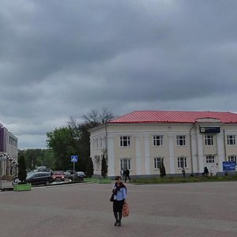
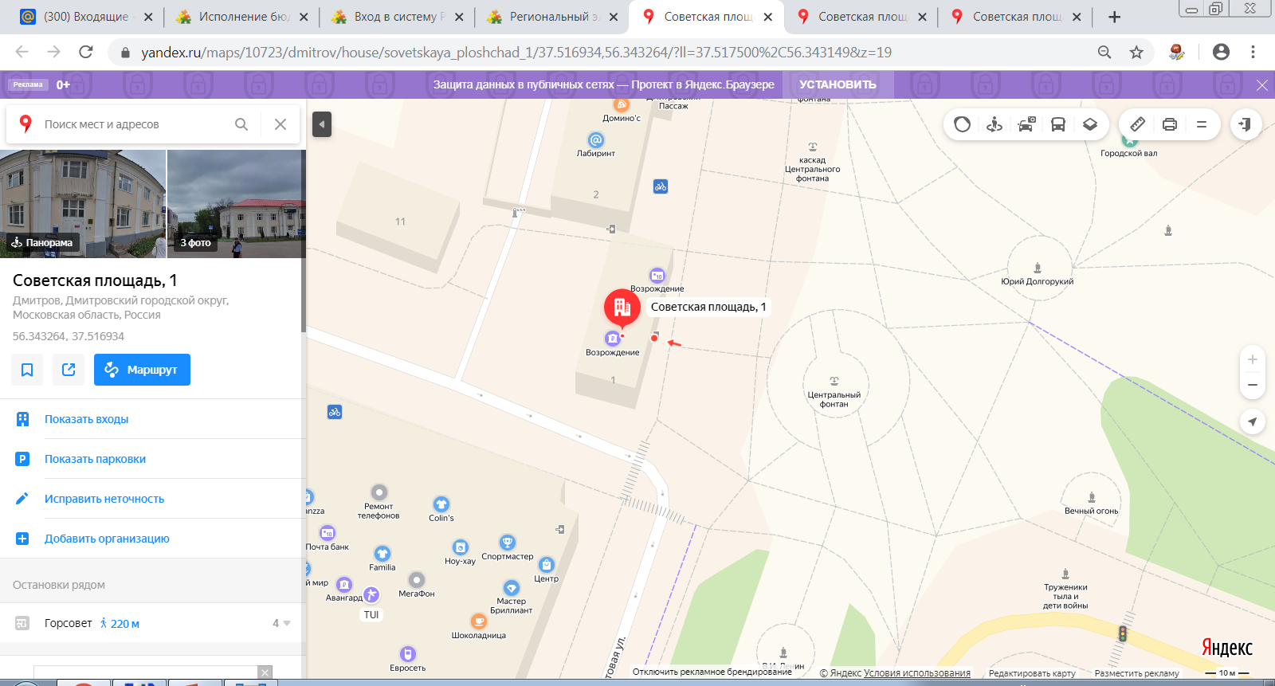
«Бюджет для граждан» подготовлен Финансовым управлением
администрации Дмитровского городского округа Московской области
Мы надеемся, что представленная информация оказалась для Вас полезной и интересной. Свои вопросы и предложения Вы можете направить в Финансовое управление администрации Дмитровского городского округа Московской области:
по телефону: 8-496-227-00-05 (доб. 3002)
письмом по почте: (141800, Московская область, г. Дмитров, площадь
Советская д.1, Финансовое управление 2 этаж)
на электронный адрес: dm_finupravlenie@mail.ru
График работы Финансового управления администрации Дмитровского городского округа Московской области: понедельник-пятница с 09:00 до 18:00
Начальник Финансового управления администрации Дмитровского городского округа Московской области: Тарасова Светлана Юрьевна
Приемный день: каждый понедельник с 09-00 до 13-00, с 14-00 до 18-00

